Slide 1
Ny vannforsyning Oslo i et regionalt perspektiv

Slide 2

Bakgrunn

Slide 3
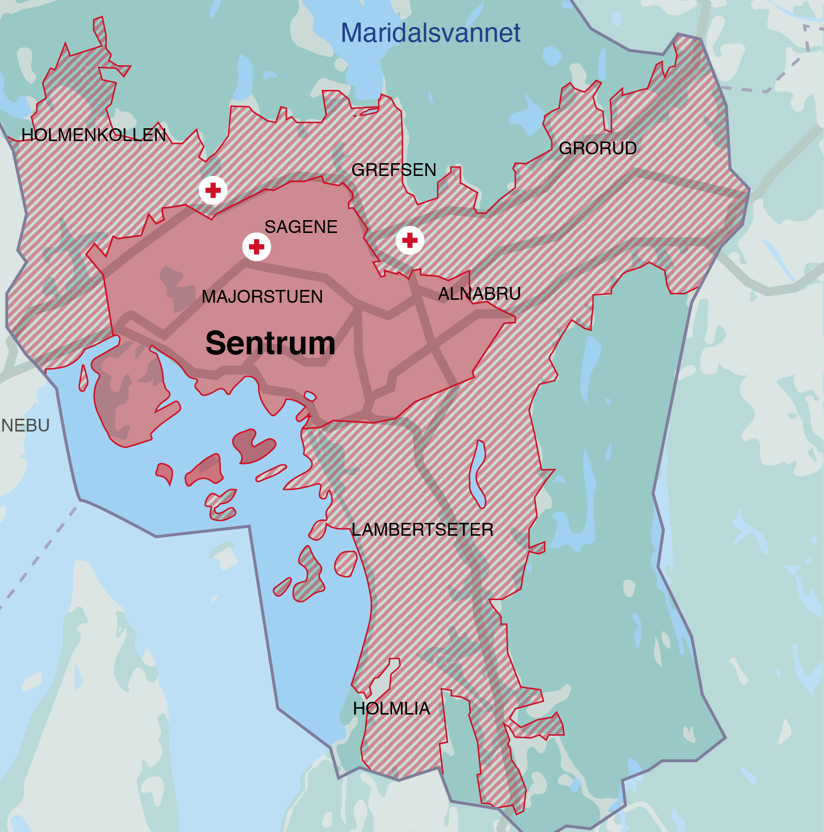
Mattilsynet har påpekt at Oslo har en sårbar vannforsyning, og pålagt Oslo kommune å etablere fullgod reservevannforsyning innen 1.1.2028.
Beredskapsetaten; Et bortfall av vann anses ikke som usannsynlig.
Notes:
Oslos vannforyning har svært mange abonnenter og leverer vann til mange og store sårbare abonnenter og andre abonnenter som utfører kritiske samfunnsfunksjoner.
Eksempler på slike abonnenter er Ullevål sykehus, Rikshospitalet, Radiumhospitalet, sykehjem, mange pleietrengende hjemmeboende, skoler, barnehager, Stortinget, næringsmiddelforetak og næringsvirksomhet med flere.
Til punkt 2: Fra Beredskapsetatens beredskapsanalyse for bortfall eller alvorlig kvalitetsforringelse av vann (BAKV) 2016

Slide 4
NRK 2017
– Samfunnet slik vi kjenner det vil slutte å fungere
Oslos beredskapseksperter tegner nærmest et dommedagsbilde av en situasjon der Oslo går tom for vann. 270 000 vil miste vannet i løpet av få timer, mens byen bare har nødvann til ti tusen.

Slide 5



En enkeltstående vannforsyning består av tre deler
  Vannkilde
  som vi henter vann fra
  Vannbehandlingsanlegg
  som renser vannet
  Stamnett
  som distribuerer rent vann til brukerne

Slide 6


En fullgod vannforsyning/ forsyningssikkerhet

Slide 7
Hva ble vurdert (2016)?
Dagens situasjon oppfyller ikke krav
Reservevannforsyning basert på dagens beredskapsanlegg + regionale løsninger er ikke tilstrekkelig
Ny kilde er utredet tidligere og Holsfjorden er anbefalt

Slide 8
Ny vannforsyning Oslo

Slide 9
Notes:
Her er svaret på pålegget fra Mattilsynet, bygger vi dette så vil Oslo ha en fullgod reservevannsforsyning.
Dette her omfatter ny kilde Holsfjorden, nytt VBH Huseby og tiltak på rentvannsiden, altså Stamnett.
Første pakken av tiltak er prosjekt NVO som er merket med blått. Det er et vedtatt prosjekt og er i gjennomføringsfasen.
De gule strekene er stamnettprosjektet og et transport system for drikkevann.

Slide 12
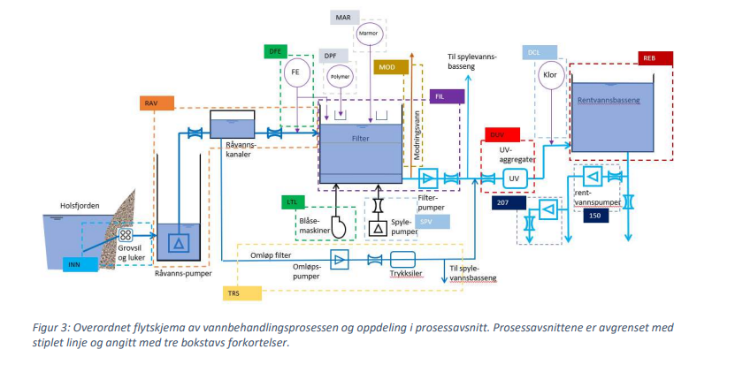
Vannbehandling

Slide 13
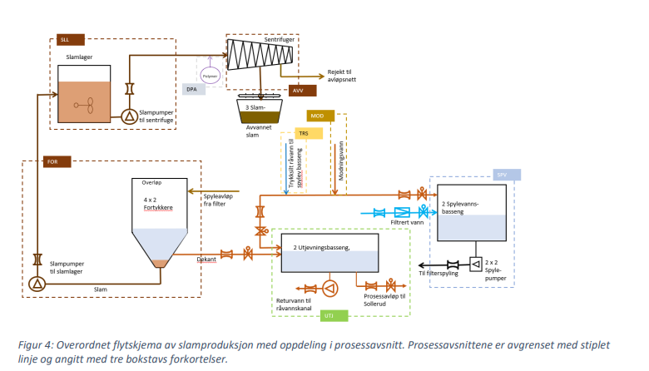
Spylevann og slambehandling

Slide 14
Oslo fra 1/1-2028
2*100 % kapasitet på kilde og vannbehandling (2*4,8 m³/s)
Redundans i hovedledninger/ vi skal tåle et rørbrudd «hvor som helst»
Forsyningssikkerheten i Oslo som helhet er da tilfredsstillende
Forsyningssikkerheten i ulike deler av byen vurderes fortløpende

Slide 15
Betydningen av Ny vannforsyning Oslo for regionen

Slide 16
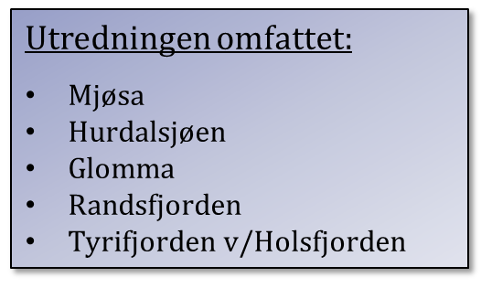
NIVAs plan fra 1967
Forslaget ble et hovednett
som dekket store deler av
det sentrale Østlandsområdet
med en strategisk og robust
hovedvannforsyning

Slide 17
Muligheter for regional reservevannforsyning
Oslo som helhet vil klare seg selv
Normal kapasitet 2*100 %, men lavere ved større vedlikeholdsarbeider
Eksisterende avtaler om gjensidig reservevannforsyning tar utgangspunkt i at den som leverer har vann å avse
Skal vi utvide eksisterende avtaler eller inngå nye må disse baseres på regionale ROS-analyser;
  Summen av avtaler må være håndterbar
  Må vi ta høyde for flere samtidige hendelser/ planlagte arbeider dersom det blir avtaler med flere?

Slide 18
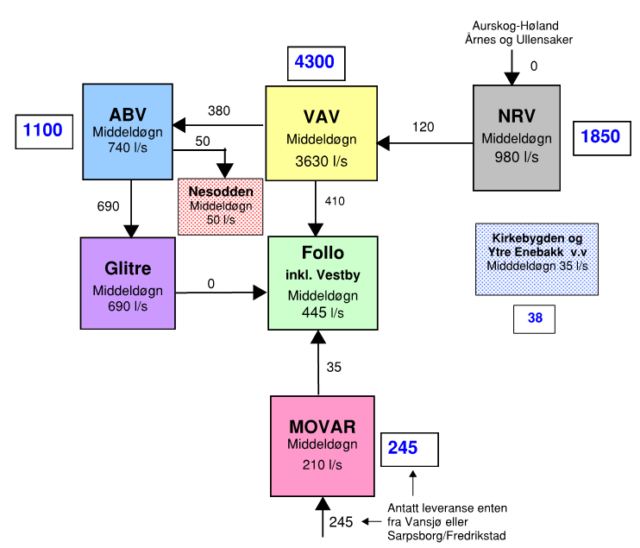
Vannforsyning i 2060 under langvarig tørke med vedtatte utbygginger (COWI 2018)

